Slide 1

Análise e Projeto de Sistemas
Entrega 2
Enzo Gurgel Bissoli
Hugo Alves Cardoso

Slide 2
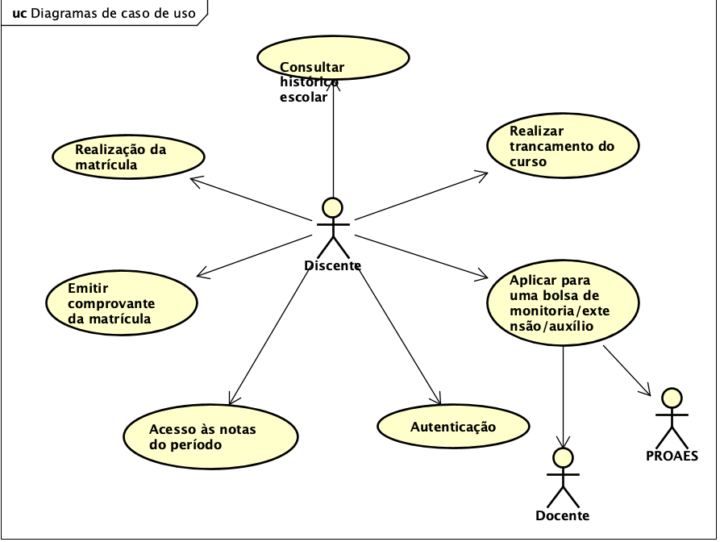
Diagrama de Comunicações

Slide 3
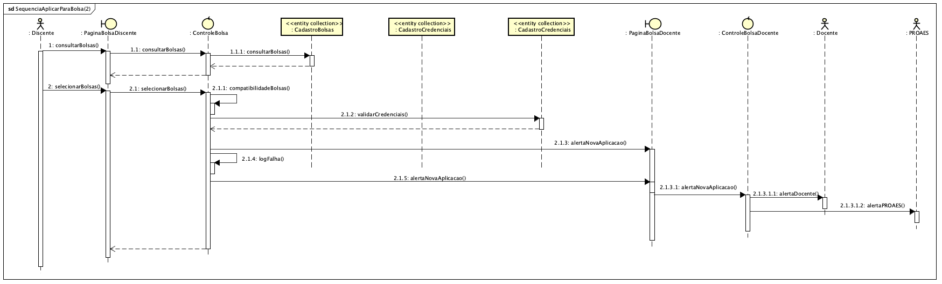
1º Caso de Uso: Aplicar Bolsa (Sequência)

Slide 4
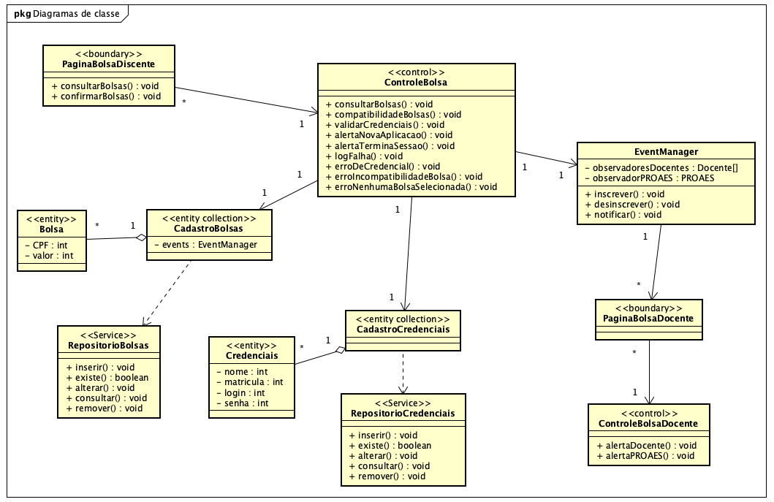
1º Caso de Uso: Aplicar Bolsa (Classes)

Slide 5
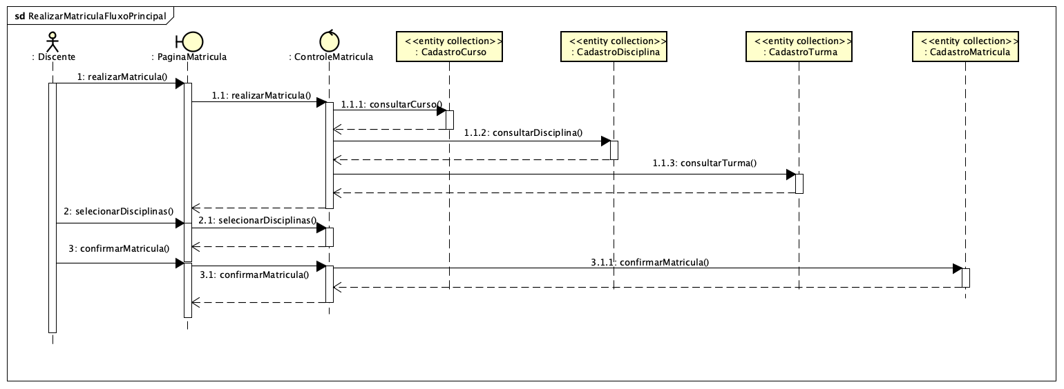
2º Caso de Uso: Realizar Matrícula (Sequência)

Slide 6
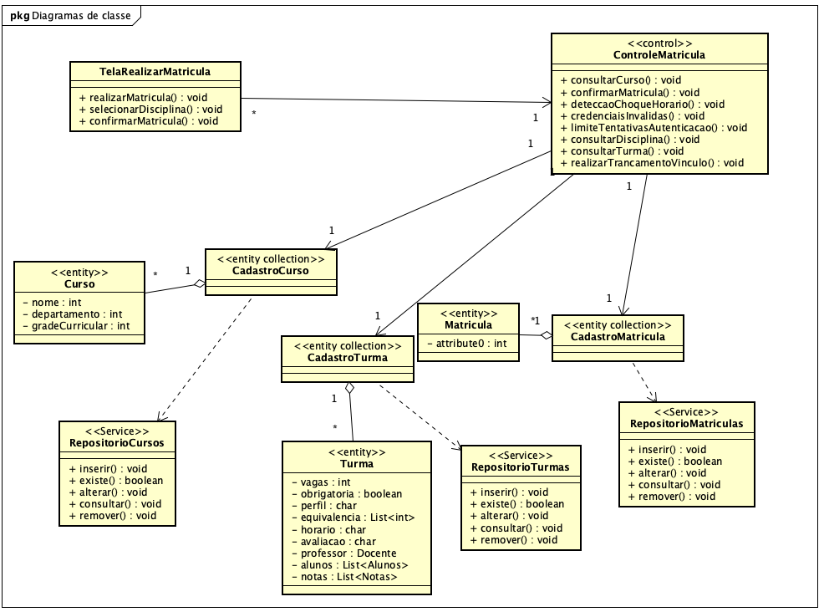
2º Caso de Uso: Realizar Matrícula (Classes)

Slide 7
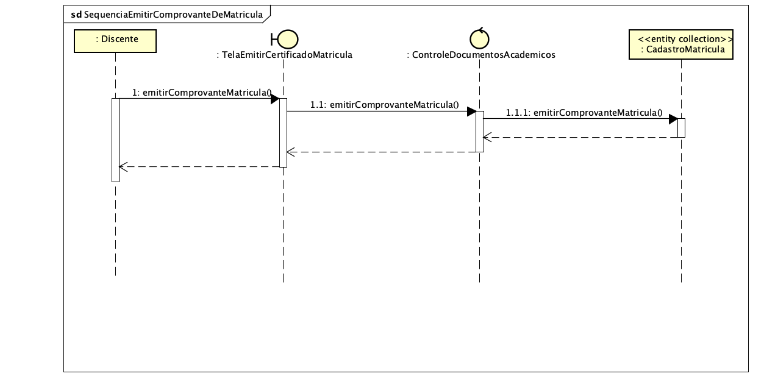
3º Caso de Uso: Comprovante Matrícula (Sequência)

Slide 8
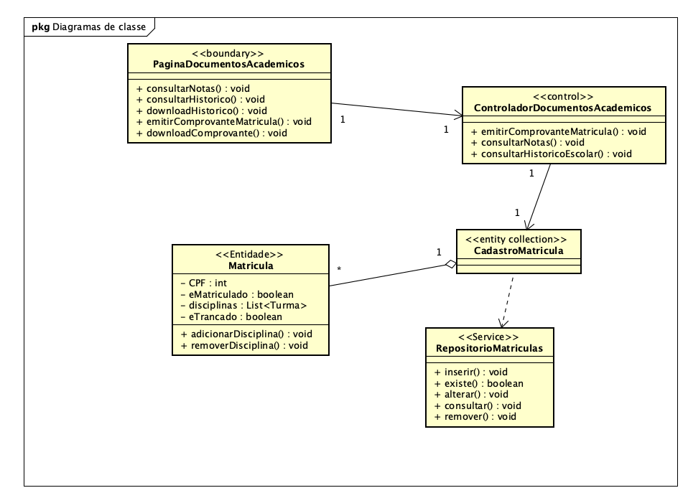
3º Caso de Uso: Comprovante Matrícula (Classes)

Slide 9
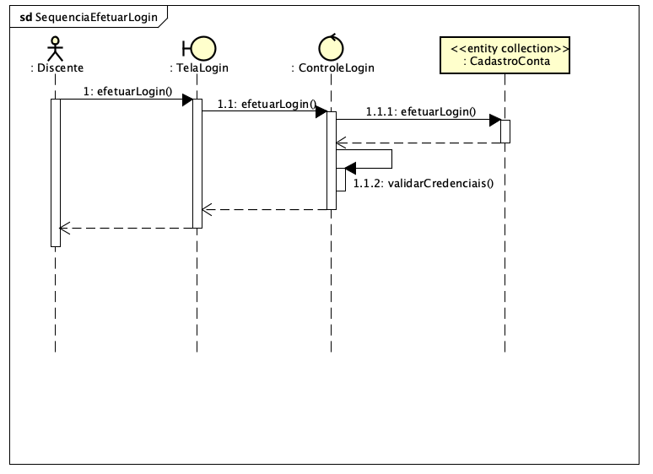
4º Caso de Uso: Efetuar Login (Sequência)

Slide 10
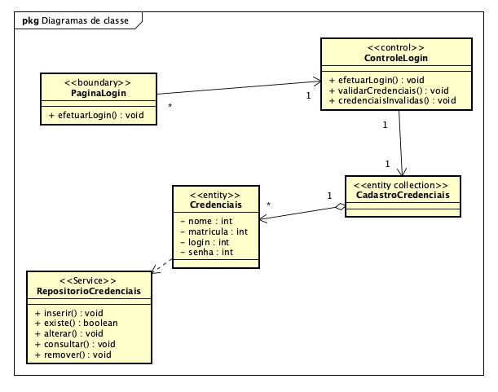
4º Caso de Uso: Efetuar Login (Classes)

Slide 11
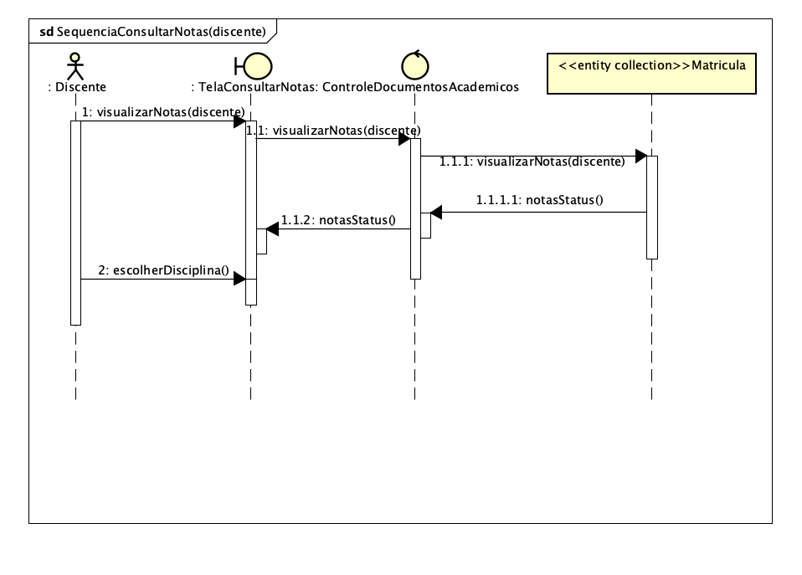
5º Caso de Uso: Visualizar Notas (Sequência)

Slide 12
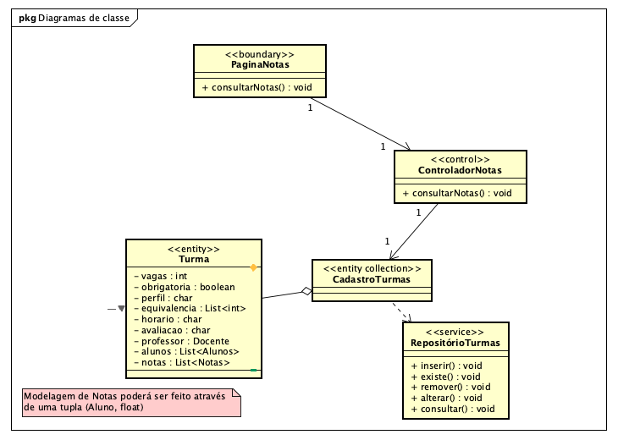
5º Caso de Uso: Visualizar Notas (Classes)

Slide 13
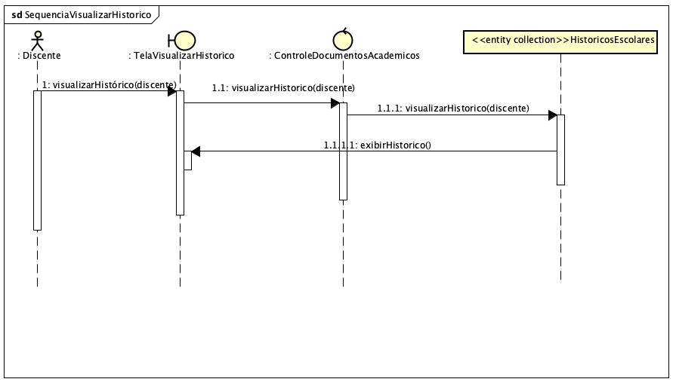
6º Caso de Uso: Emitir Histórico (Sequência)

Slide 14
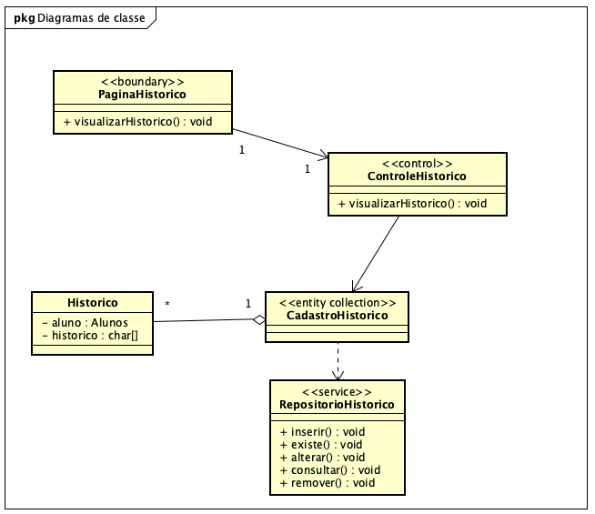
6º Caso de Uso: Emitir Histórico (Classes)

Slide 15
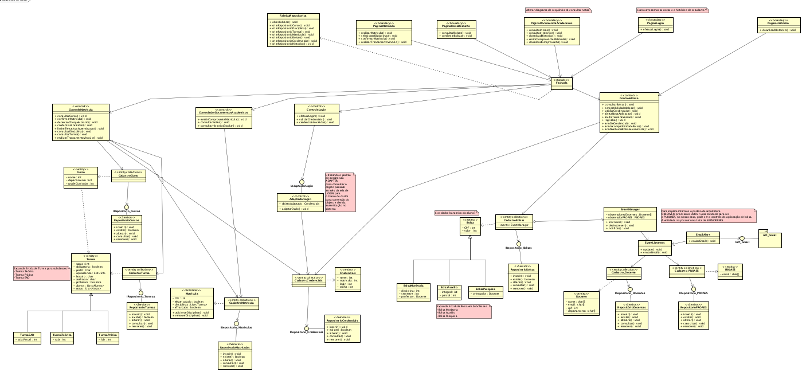
Diagrama Arquitetura

Slide 16
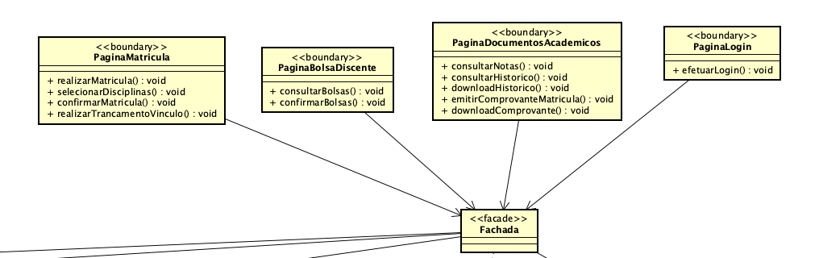
Diagrama Arquitetura (Telas GUI e Fachada)

Slide 17
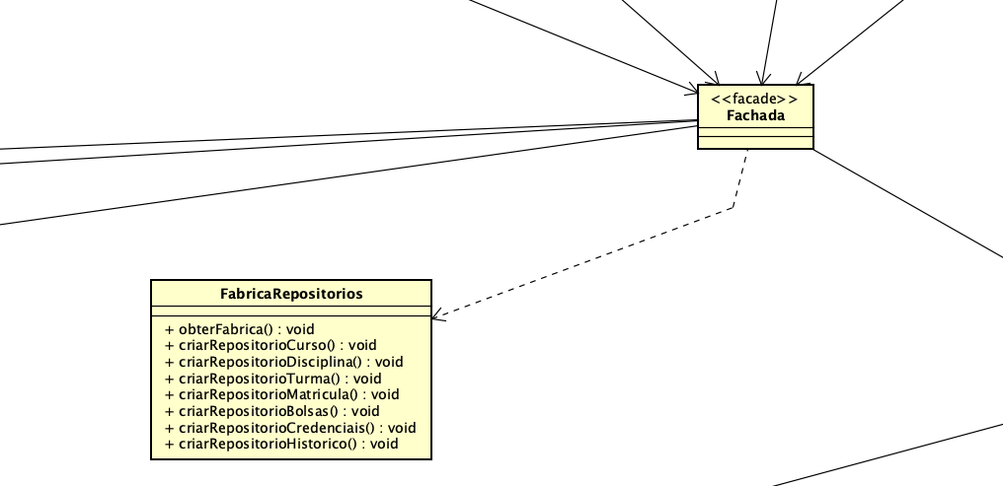
Diagrama Arquitetura (Padrão Abstract Factory)

Slide 18
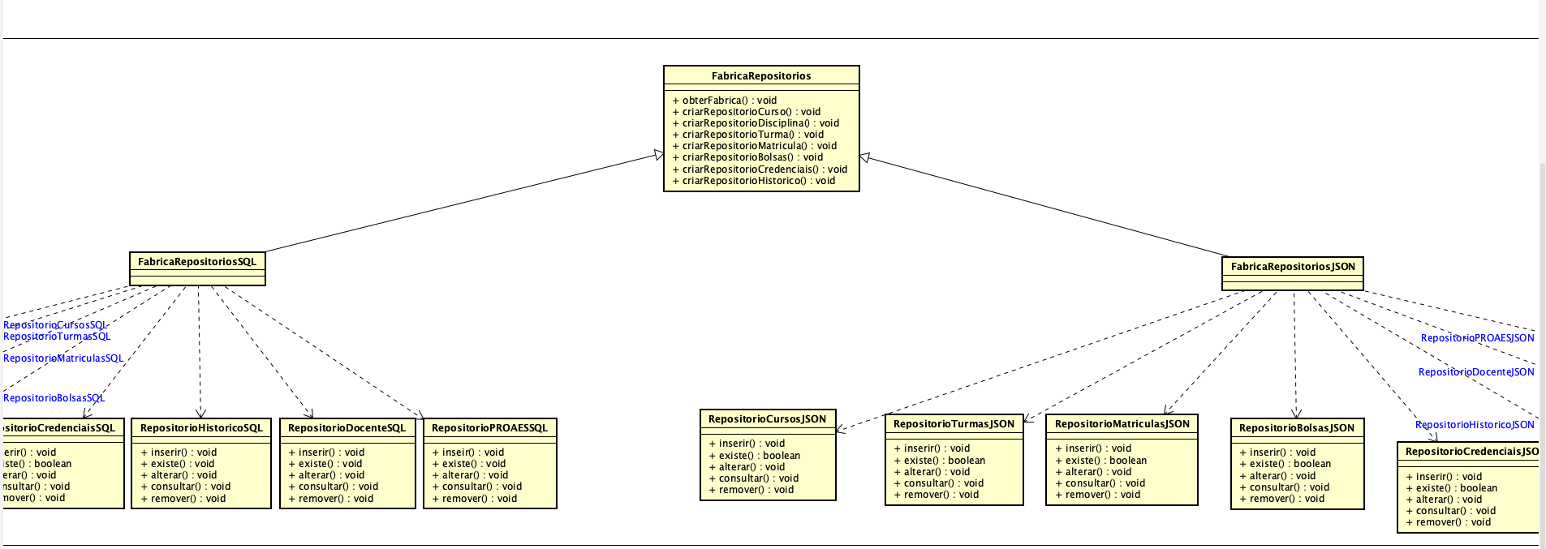
Diagrama Arquitetura (Padrão Abstract Factory)

Slide 19
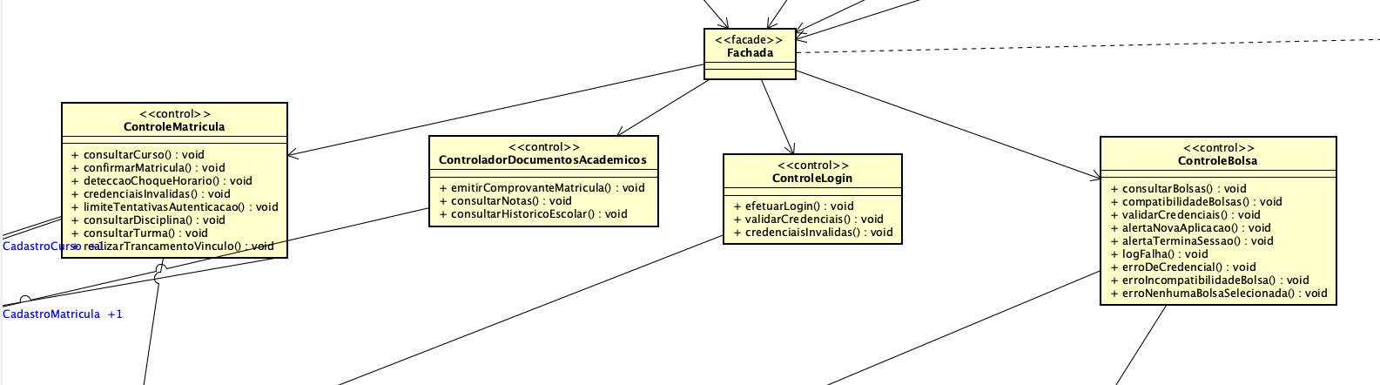
Diagrama Arquitetura (Fachada e Controlers)

Slide 20
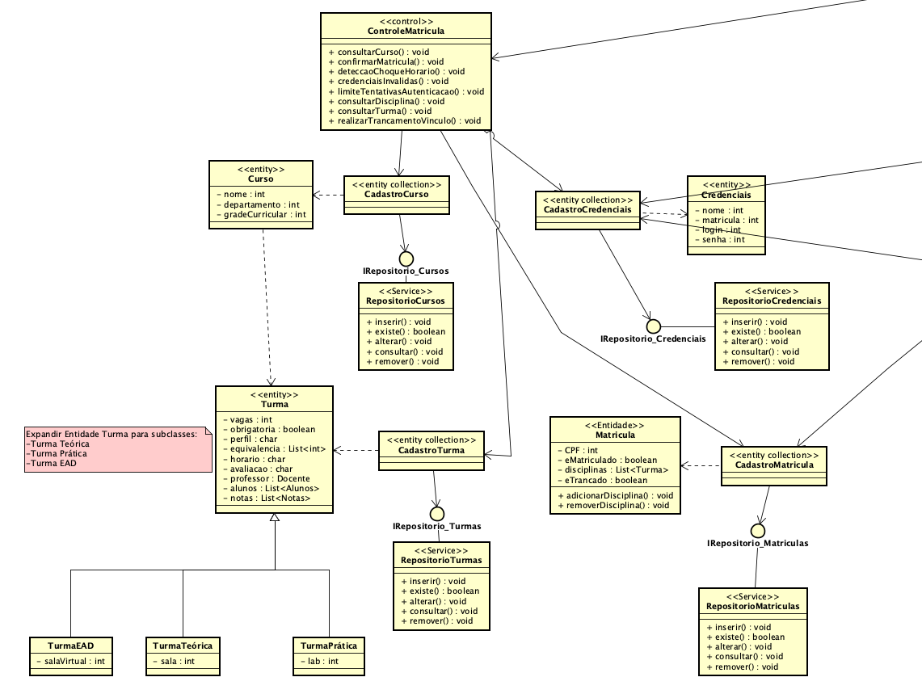
Diagrama Arquitetura (Matrícula)

Slide 21
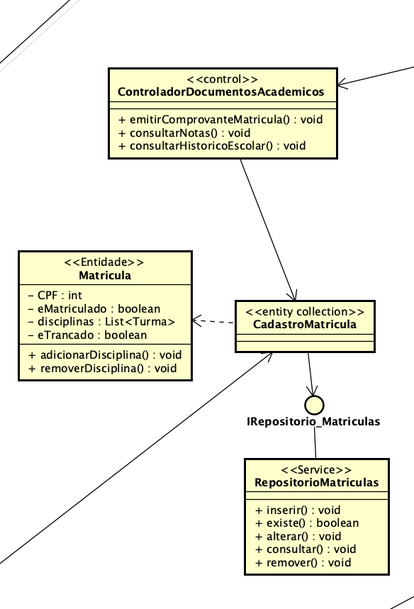
Diagrama Arquitetura (Documentos Acadêmicos)

Slide 22
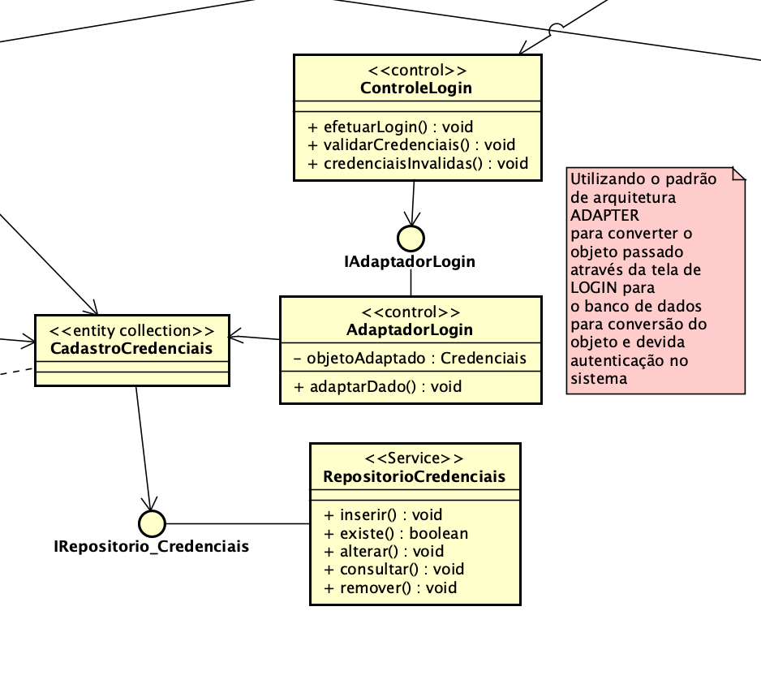
Diagrama Arquitetura (Login)

Slide 23
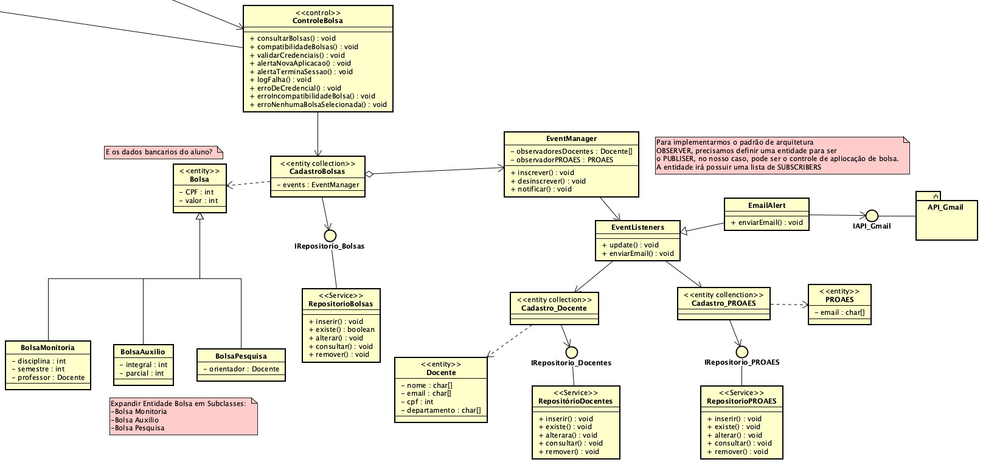
Diagrama Arquitetura (Aplicar Bolsa)

Slide 24
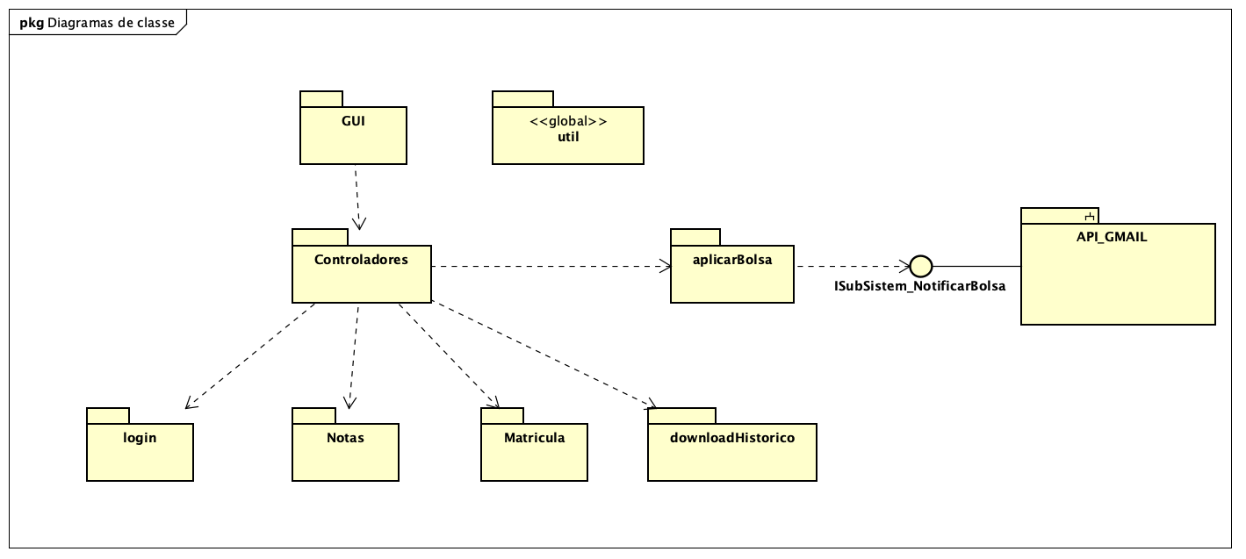
Diagrama Arquitetura (Pacotes)

